Slide 1
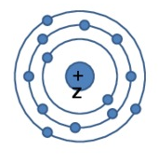
Определите элемент
Э
2
8
3
1 вариант
2 вариант
1S²2S²2P⁶3S²3P¹
3 вариант

Slide 2
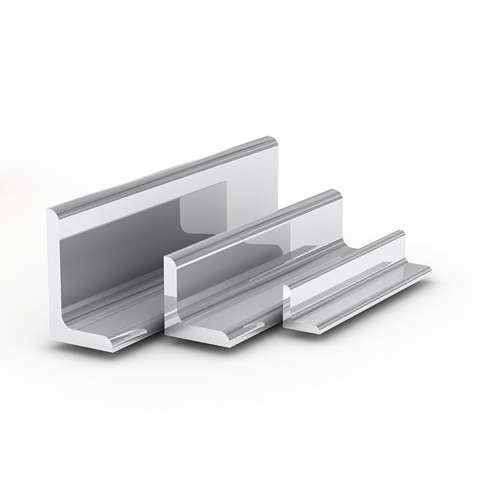
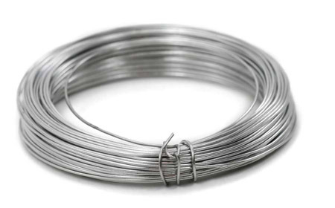
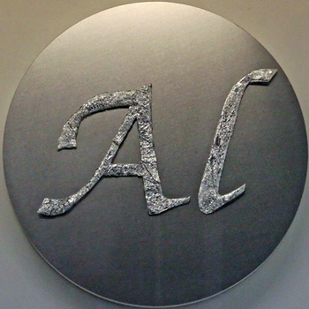

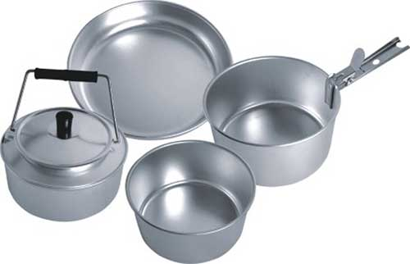
Алюминий
2

Slide 3
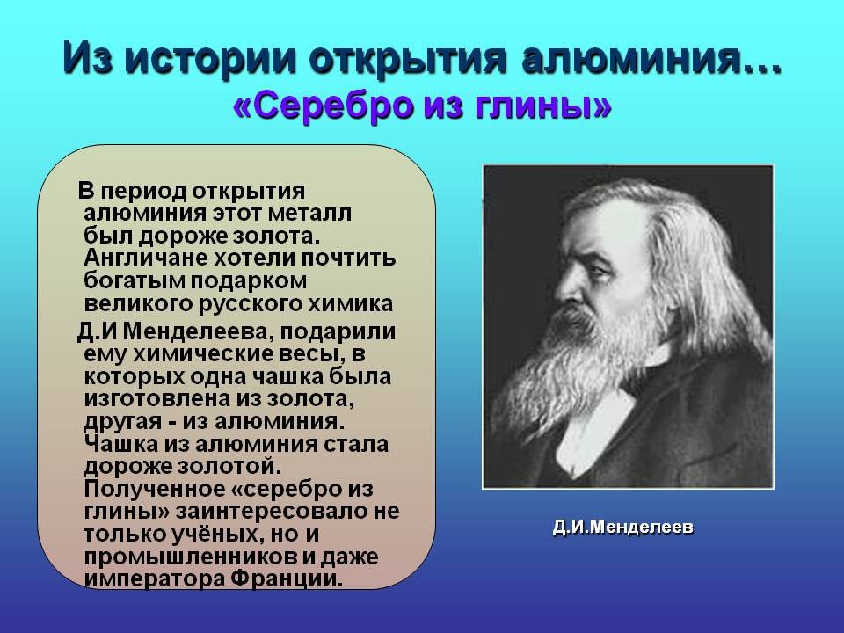

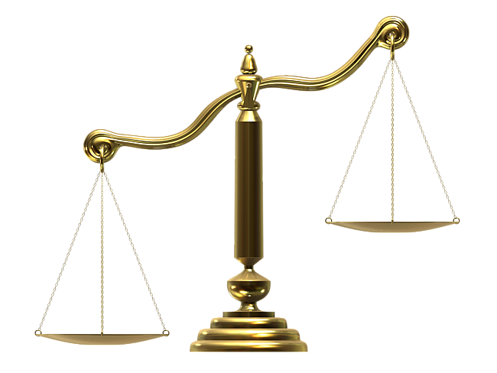
«Серебро из глины»
Историческая справка
Англичане хотели почтить богатым подарком великого русского химика Д.И Менделеева, подарили ему химические весы, в которых одна чашка была изготовлена из золота, другая –
из алюминия. Чашка из алюминия стала дороже золотой. Полученное «серебро из глины» заинтересовало не только учёных, но и промышленников и даже императора Франции.
Д.И. Менделеев
3

Slide 4
Тема урока «Алюминий и его свойства»
4

Slide 5
Тема урока «Алюминий и его свойства»
Цель урока:……….
План урока:
?
5

Slide 6
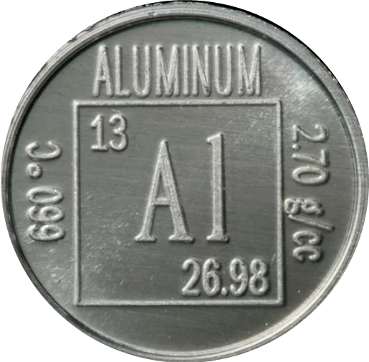
План характеристики химического элемента
№ п/п | Характеристика | Ответы
1 | Символ элемента
2 | Порядковый номер
3 | Заряд ядра
4 | Число протонов в ядре
5 | Число электронов в атоме
6 | Ar(Э)
7 | Число нейтронов в ядре
8 | Номер периода
9 | Число электронных уровней в атоме
10 | Номер группы
11 | Наивысшая и наименьшая степень окисления
12 | Число электронов на внешнем электронном уровне
13 | Распределение электронов по уровням
6

Slide 7
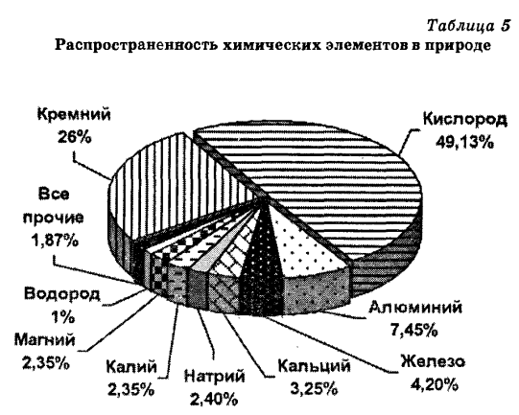
Диаграмма
«Распространение элементов в природе».
7

Slide 8
Таблица
«Характеристика природных соединений алюминия» алюминия
Порода | твёрдость | прочность | цвет | Доля алюминия в породе
боксит
нефелин
каолинит
глина
8

Slide 9
Химические свойства алюминия
Группа 1
Группа 2
Взаимодействие алюминия с простыми веществами (О₂, I_{2,} S₂ ).
Демонстрация опытов, наблюдение, запись уравнений, определение условий течения химических реакций с указанием окислительно – восстановительных процессов.
Взаимодействие алюминия со сложными веществами.
Выполнение лабораторных опытов «Взаимодействие алюминия с растворами кислот, щелочей, солей». (при помощи модуля ФЦИОР)
Нажать на кнопку и выбрать
позицию №3 в левом нижнем углу,
просматривать без звука
9

Slide 10
Закрепление
1. В каком ряду химических элементов усиливаются неметаллические свойства
соответствующих им простых веществ?
1) алюминий → фосфор → натрий
2) хлор → азот → алюминий
3) магний → алюминий → натрий
4) натрий → магний → алюминий
10

Slide 11
правильно
11

Slide 12
проверьте ещё
12

Slide 13
Вещества, формулы которых – Al2O3 и Al2(SO4)3, являются соответственно
1) оснόвным оксидом и кислотой
2) амфотерным гидроксидом и солью
3) амфотерным оксидом и солью
4) оснόвным оксидом и основанием
13

Slide 14
правильно
14

Slide 15
проверьте ещё
15

Slide 16
Оксид алюминия реагирует с каждым из двух веществ:
1) Na2O и H2O
2) SiO2 и Ag
3) NaOH и HCl
4) HNO3 и O2
16

Slide 17
правильно
17

Slide 18
проверьте ещё
18

Slide 19
Какая формула отвечает
составу алюмината натрия
1. Al(H₂PO₄)₃
2. Na[Al(OH)₄ ]
3. Na₃AlF₆
4. H3AlO3
19

Slide 20
правильно
20

Slide 21
проверьте ещё
21

Slide 22
На какой диаграмме распределение массовых долей элементов отвечает
количественному составу фосфата алюминия? Al(H₂PO₄)₃
8,5%
8,5%
29,2%
31,1%
11,9%
2
1
50,4%
60,4%
8,5%
29,2%
1,5%
38,1%
1,9%
4
3
60,4%
60,4%
22

Slide 23
правильно
23

Slide 24
проверьте ещё
24

Slide 25

МОЛОДЦЫ!!!
25

Slide 26
Тема урока «Алюминий и его свойства»
26

Slide 27

Оцени свою работу на уроке
Я работал(а) на отлично Я работал(а) хорошо Я работал(а) не так усердно | Я понял все Я не понял… (сформулируйте вопрос.)
27
27

Slide 28

28

